Slide 1
MATERIAIS DE FORMAÇÃO
PASSO 4: MONITORIZAR E AVALIAR
M. Giannakopoulou

Slide 2
Monitorizar e Avaliar significa...
Descobrir se está ou não a atingir com êxito os objetivos estabelecidos no seu Plano de Ação. Para tal, deve monitorizar e medir o seu progresso.
https://www.ecoschools.global/seven-steps-methodology

Slide 3
Monitorizar e avaliar significa também que...
Deve ser atribuída aos alunos a responsabilidade pela realização de atividades de acompanhamento, sempre que possível Os resultados do acompanhamento devem ser regularmente atualizados e apresentados para que toda a escola possa ver Os métodos de monitorização que utilizar dependerão dos objetivos e critérios de medição decididos no seu Plano de Ação para os tópicos que pretende analisar e da idade e capacidade dos alunos e de outras pessoas que o executam A avaliação surge na sequência do acompanhamento. Avaliar o sucesso das suas atividades permitir-lhe-á fazer alterações ao seu Plano de Ação, se necessário.

Slide 4
1. Deve ser atribuída aos alunos a responsabilidade de realizar, sempre que possível, atividades de acompanhamento.
Há muitos benefícios para os alunos envolvidos nas atividades de monitoramento.
Aprendizagem Prática: Os alunos desenvolvem as suas competências de investigação através da experiência prática em áreas como a recolha de dados, análise e resolução de problemas. Envolvimento e Apropriação: Em cada passo da filosofia Eco Schools, os alunos aprendem a envolver-se ativamente e o impacto que as suas ações têm no ambiente. Responsabilidade e Prestação de Contas: Os alunos são responsáveis pela realização das atividades de monitorização e são capazes de testemunhar os resultados das suas ações. Colaboração e trabalho em equipe: Em todas as etapas, os alunos trabalham juntos e desenvolvem suas habilidades de colaboração, mas também suas habilidades de liderança. Consequentemente, constroem a sua confiança e um sentimento de pertença a um grupo que se esforça por mudar a escola através do trabalho em equipa.

Slide 5
2. Os resultados do acompanhamento devem ser regularmente atualizados e apresentados para consulta de toda a escola.
Quando as escolas monitorizam os resultados das suas ações e os exibem para toda a escola ver, promovem:
Valor educativo porque ajudam os alunos a aprender a ler os resultados e a desenvolver competências de resolução de problemas, que são essenciais para fomentar futuros cidadãos ativos Envolvimento porque quando alunos, funcionários e pais veem os resultados de seus esforços, é mais provável que permaneçam motivados e participem ativamente. Transparência, fornecendo à comunidade escolar dados precisos e atualizados sobre os projetos.

Slide 6
2. Os resultados do acompanhamento devem ser regularmente atualizados e apresentados para consulta de toda a escola.
Quando as escolas monitorizam os resultados das suas ações e os exibem para toda a escola ver, promovem:
Celebração do sucesso, pois as atualizações dão à comunidade escolar a oportunidade de refletir sobre os progressos alcançados e celebrar as conquistas. Motivação e inspiração porque quando os alunos têm provas de que uma ação que implementaram teve resultados positivos, estão mais inclinados a tomar novas medidas através de iniciativas semelhantes e amplificar o impacto dos esforços da escola. Tomada de decisão baseada em dados, uma vez que os resultados podem ser usados de forma eficaz para ajustar o plano de ação original e melhorar os resultados

Slide 7
3. Os métodos de monitorização utilizados devem depender das metas, critérios de medição, idade e capacidade dos alunos.
Isto significa que as ferramentas e técnicas utilizadas para monitorizar o progresso devem ser adaptadas de acordo com os objetivos específicos definidos no plano de ação, os padrões utilizados para a avaliação e os níveis e competências de desenvolvimento dos alunos.

Slide 8
4. A avaliação decorre do acompanhamento.
Este passo é particularmente importante para o Plano de Ação, pois permitirá que os alunos façam todos os ajustes necessários. As perguntas respondidas nesta etapa são:
Os objetivos são cumpridos? Em que medida? O que funcionou bem? O que precisamos melhorar?
Toda a comunidade escolar poderá participar do processo de coleta de feedback que informará os ajustes no plano de ação inicial. De facto, as várias perspetivas têm de ser consideradas para que a avaliação seja válida e objetiva.

Slide 9
Vamos colocar a teoria em prática
Dependendo do tema principal, os alunos podem realizar uma variedade de atividades de monitorização. Por exemplo, podem:
Rastreie as taxas de reciclagem pesando lixeiras semanalmente Monitorizar o consumo de energia através da leitura de contadores Meça o número de alunos que usaram as composteiras em uma semana. Monitorizar o consumo de água na escola e em casa.

Slide 10
Vamos colocar a teoria em prática
Relativamente ao projeto de gestão de resíduos, eis alguns exemplos de atividades de monitorização relacionadas com os métodos de Bioeconomia utilizados na escola.
Se os alunos quiserem verificar se as atitudes em relação à eliminação de resíduos mudaram, podem medir e comparar a quantidade e o tipo de resíduos produzidos todos os dias.

Slide 11
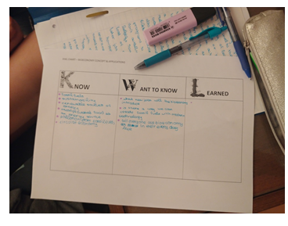
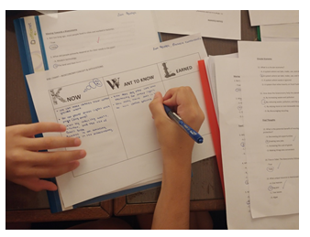
Vamos colocar a teoria em prática
Os alunos de escolas de ensino fundamental e médio também podem projetar atividades de monitoramento para avaliar programas de educação de produtos de base biológica por meio de questionários que eles projetam e distribuem aos colegas para avaliar seus conhecimentos antes e depois de um programa educacional ou de uma campanha sobre produtos de base biológica.

Slide 12
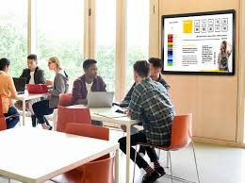
Vamos colocar a teoria em prática
Os alunos podem atualizar e exibir os resultados de várias maneiras. Por exemplo:
Podem utilizar ecrãs digitais no salão principal, no refeitório, na biblioteca e no sítio Web da escola para apresentar dados em tempo real sobre a gestão de resíduos e a utilização de produtos de base biológica. O Comité Ecológico pode solicitar um painel no corredor principal, que pode ser atualizado semanalmente com gráficos, tabelas e resumos de dados relacionados com o projeto de gestão de resíduos.

Slide 13
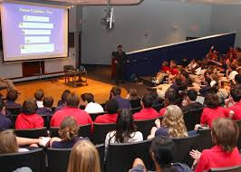
Vamos colocar a teoria em prática
Os alunos podem atualizar e exibir os resultados de várias maneiras. Por exemplo:
Boletins mensais da escola nos quais o Comitê Ecológico pode publicar uma seção com atualizações sobre projetos ambientais, incluindo dados sobre o uso de produtos de base biológica e seu impacto. Os boletins informativos podem ser distribuídos a todos os alunos, funcionários e pais. Apresentações e Assembleias em Sala de Aula que podem ocorrer no final de cada período, os alunos coordenadores do Eco Comitê podem apresentar aos seus pares, professores e pais os resultados de suas atividades de monitoramento e o progresso em relação aos objetivos iniciais.

Slide 14
Vamos colocar a teoria em prática
Acompanhamento do plano de ação relativo à gestão de resíduos na escola:
Os alunos do ensino fundamental provavelmente usariam gráficos e logs simples para estimar a quantidade de resíduos que produzem. Os alunos do ensino médio estimariam a redução mensal de desperdício lendo os resultados e comparando as mudanças. Os alunos do ensino médio seriam capazes de fazer uma pesquisa e uma análise estatística relacionada ao processo de compostagem e calcular o valor do dinheiro economizado para a escola mensalmente.

Slide 15
Vamos colocar a teoria em prática
Num programa de monitorização de reciclagem visando a redução de resíduos, os alunos podem decidir comparar o total de papel reciclado ao longo de um período de três meses e compará-lo com o objetivo inicial. Se a meta não for atingida, eles podem tentar encontrar as razões.
Será este o caso por falta de consciencialização? Pode ser devido a um número insuficiente de caixotes?
Depois, podem ajustar o plano, aumentando a sensibilização através de campanhas ou adicionando mais caixotes.

Slide 16
Vamos colocar a teoria em prática
Em um monitoramento sobre o uso de produtos de base biológica para transportar os alimentos e lanches no refeitório da escola, os alunos podem rever os resultados da pesquisa durante o primeiro semestre. Caso o uso não tenha aumentado, como inicialmente se esperava através do plano de ação, os alunos poderão analisar os parâmetros de custo e disponibilidade. Uma possível modificação do plano seria encontrar fornecedores rentáveis ou informar a comunidade escolar através de uma campanha sobre os benefícios da utilização de produtos de base biológica.

Slide 17
Recursos Educativos
https://www.ecoschools.global/seven-steps-methodology

